Slide 1
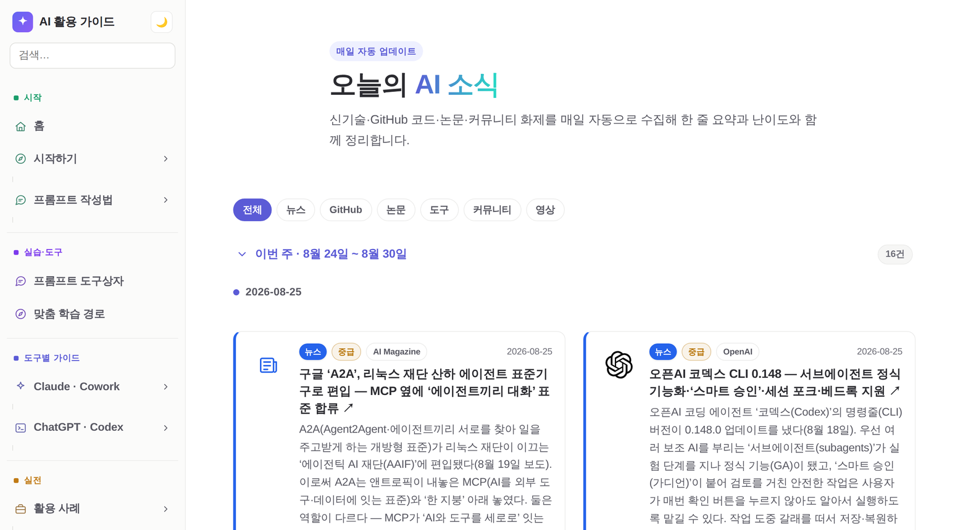
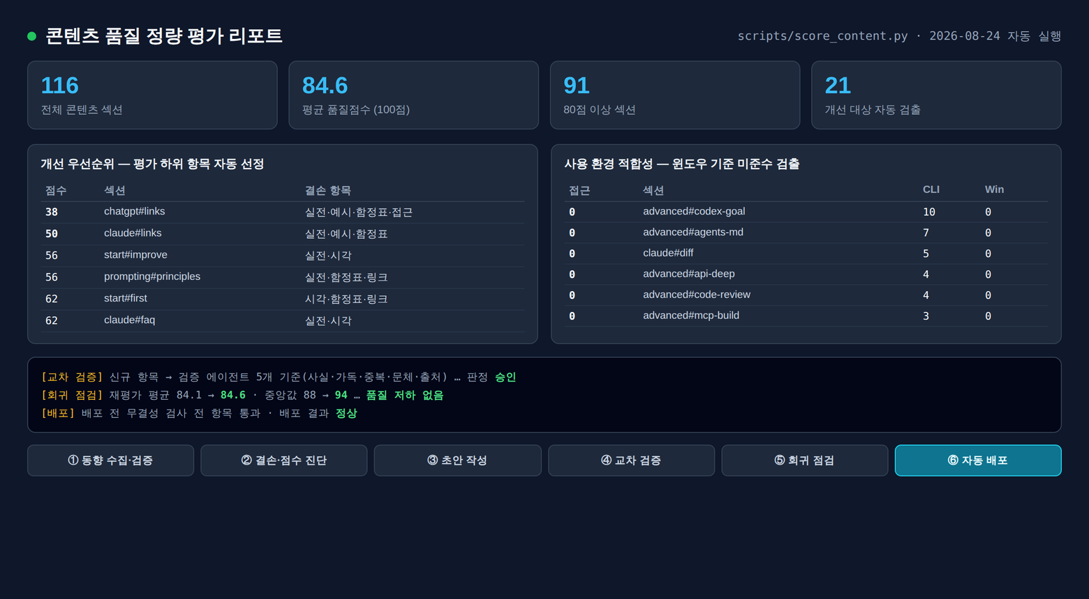
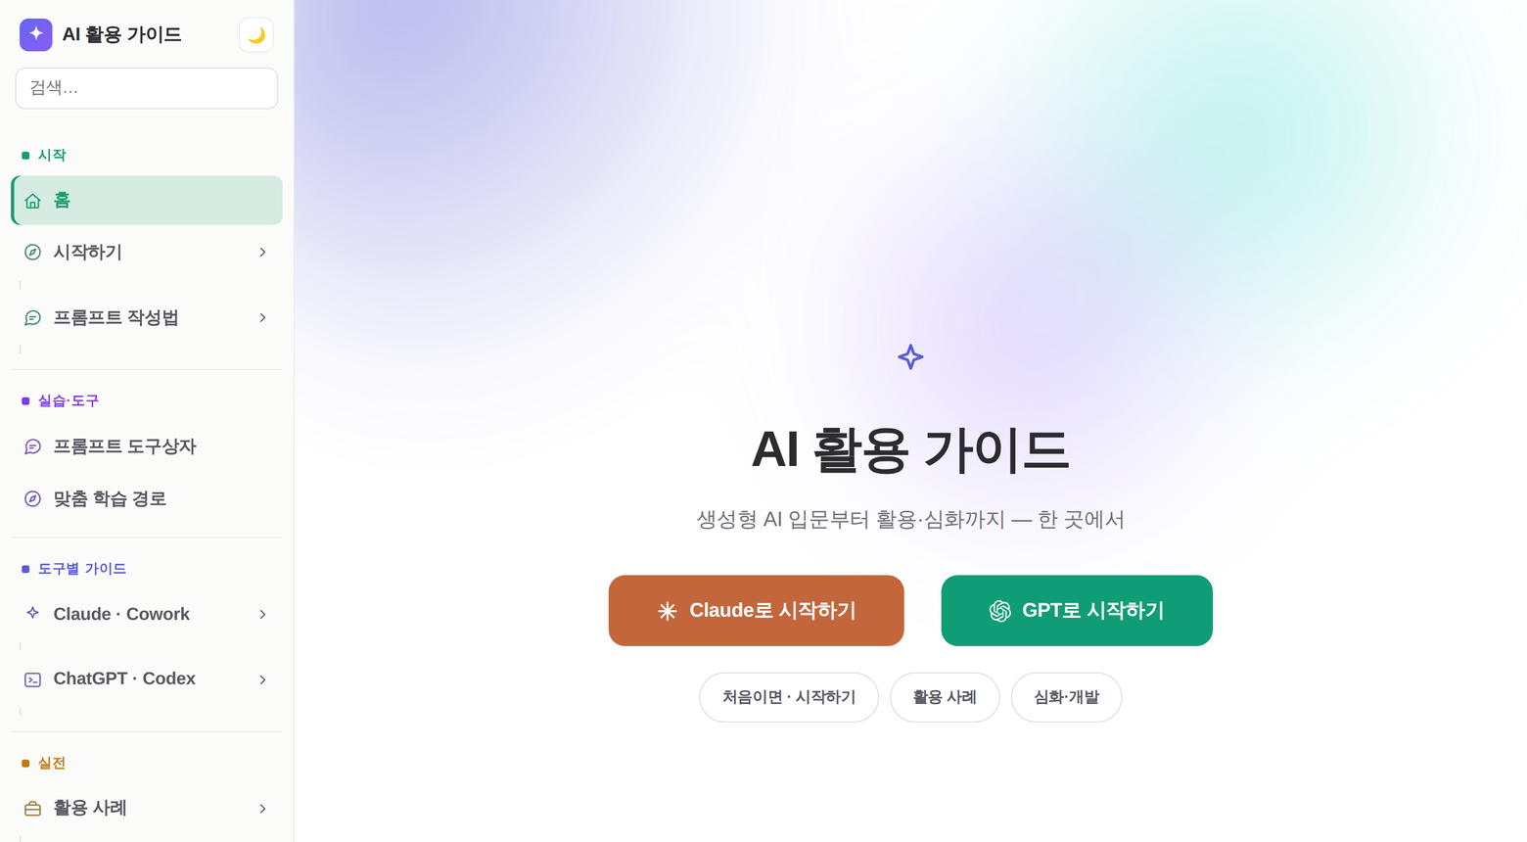
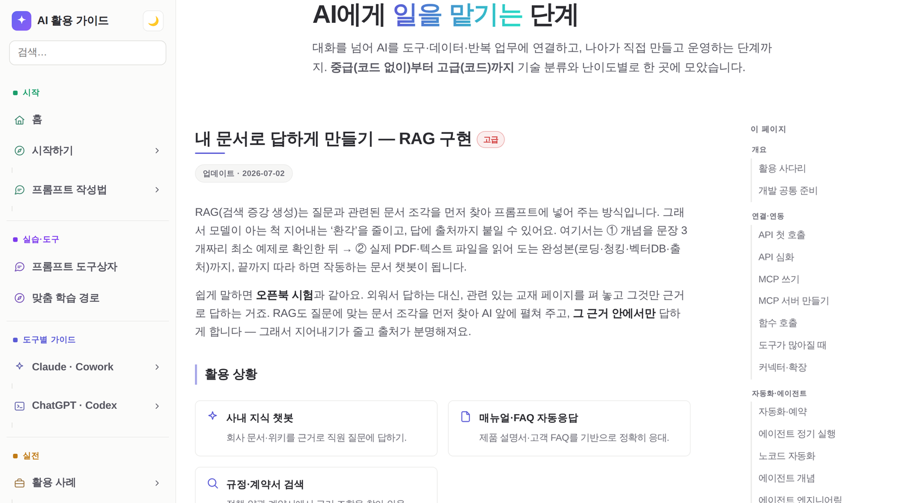
▣ AI 과제 요약서
과제 정의
과제명
사내 AI 활용 가이드 포털 구축 및 자동 운영 체계 개발
과제 목적
직군·수준별로 분산된 생성형 AI 활용 지식을 한국어 실무 기준으로 표준화하고, 콘텐츠 수집·작성·검증·배포 전 과정을 AI 에이전트가 자동 수행하도록 하여 최신성이 유지되는 운영 체계를 구축
추진 배경
생성형 AI 도구·기능의 변경 주기가 짧아 사내 교육자료가 작성 시점부터 노후화되며, 갱신 담당자를 지정하더라도 인력·시간의 지속 투입이 불가피
공개 자료 대부분이 영문·개발자(터미널) 환경 기준이라, 윈도우 PC와 웹·앱 환경의 실무 직원이 직접 적용하기 곤란
수행조직
[ 수행조직 입력 ]
담당자
[ 담당자 입력 ]
과제 해결
활동 결과(Output 이미지)
How to — 어떻게 해결하였는지
효과
최신성 :
수작업 개입 없이 일 단위 자동 갱신, 교육자료 노후화 문제 해소
가이드를 정적 문서가 아닌 자동 갱신 체계로 설계. 콘텐츠 분류체계와 집필 기준을 기계 판독이 가능한 표준 문서로 정의하고, AI 에이전트가 이를 참조하여 결손 영역을 자동 보완
품질 관리를 정성 판단에서 정량 지표로 전환. 8개 평가 항목을 코드로 고정하여 전 섹션을 자동 채점하고, 하위 점수 항목을 차기 개선 대상으로 자동 선정
사실 오류는 별도 검증 에이전트가 공식 문서·원문 출처와 교차 검증하여 승인·수정·보류를 판정하며, 배포 직전 재평가로 품질 저하를 방지
접근성 :
윈도우·웹/앱 환경 기준으로 재정렬, 비개발 직군도 직접 활용 가능
일관성 :
품질의 정량 관리로 담당자 변경 시에도 산출물 수준 유지
추진 단계
1
체계 설계 : 13개 분류 영역 및 난이도 3단계 기준 정의
2
콘텐츠 구축 : 입문~심화 7개 영역 개설
3
자동화 체계 구축 : 수집 → 진단 → 작성 → 검증 → 배포
① 일 단위 AI 동향 자동 수집·검증
② 품질 정량 평가 및 개선 대상 검출
4
품질 관리체계 도입 : 정량 평가 및 개선 우선순위 도출
5
사용 환경 표준화 : 윈도우·웹/앱 기준 전환, 미준수 항목 자동 검출
AI 적용 기술
다중 AI 에이전트 오케스트레이션
교차 검증 에이전트 (LLM-as-a-Judge)
에이전트 정기 실행 (스케줄링)
웹 검색 기반 근거 수집·출처 검증
규칙 기반 컨텍스트 설계
정량 평가 지표 기반 자동 채점
④ 사용자 열람 화면 (통합 포털)
③ 검증 완료 콘텐츠 자동 배포
AI 활용 가이드 포털 · 자동 운영 체계
DRIVE CHANGE FOR 2030

